Slide 2
Agenda
ENGENHARIA DE PROJETOS INDUSTRIAIS – PROCESSO
ENGENHARIA DE PROJETOS INDUSTRIAIS – UTILIDADES

Slide 3
Engenharia de Projetos Industriais - Processo
Disciplina de Processo – Engenheiro de Processos (Eng. Químico, Eng. de Alimentos, Engenheiro de Petróleo, Engenheiro de Minas, Eng. Metalúrgico)
Insumos
Transformações:
Físicas
Químicas
Físico-químicas
Resíduos, Efluentes
Matérias Primas
Produtos, Subprodutos
Definição de processos, operações unitárias, equipamentos, utilidades

Slide 4
Engenharia de Projetos Industriais - Processo
Video 1 – Refinaria – Processo Simplificado
https://www.youtube.com/watch?v=H7RXJuQosWw
Video 2 – Fábrica de Cerveza Corona en Zacatecas, México
https://www.youtube.com/watch?v=lgTMEwihz18
Insumos
Transformações:
Físicas
Químicas
Físico-químicas
Resíduos, Efluentes
Matérias Primas
Produtos, Subprodutos

Slide 5
Engenharia de Projetos Industriais - Processo
Detalhando as atividades durante um projeto de Processos Industriais:
Aqui é nossa praia !!
Vamos utilizar os conhecimentos da disciplina de Engenharia de Processos – aulas Prof. Carlos Perlingeiro

Slide 6
Engenharia de Projetos Industriais - Processo
As atividades a seguir relacionadas podem ser necessárias num projeto de engenharia de processos industriais:
Definição dos Processos a serem Utilizados
Elaboração das Memórias de Cálculo
Definição dos Equipamentos Principais
Elaboração dos Fluxogramas de Engenharia
Elaboração dos Arranjos Gerais• Elaboração das Especificações Técnicas de Unidades de Processo e/ou Equipamentos
Relatório da Engenharia de Projeto Básico
Outras Atividades

Slide 7
Engenharia de Projetos Industriais - Processo
Detalhando as atividades durante um projeto de Processos Industriais:
Qualificação e quantificação de "inputs" :
Matérias-primas a serem transformadas
Materiais a serem adicionados e consumidos
Insumos energéticos a serem utilizados.
Qualificação quantificação de "outputs“:
Produtos a serem obtidos das transformações
Resíduos e refugos.
Determinação do Processo de Transformação
Ordenação da sequência de operações
Caracterização das fases, fluxos, reações, vazões, trocas e transferências
Balanceamento energético, térmico e barométrico.
Cálculos de eficiência global e otimização
Determinação e identificação da natureza dos equipamentos e componentes físicos, de processo e auxiliares.
Tipificação
Pré-especificações físicas e dimensionais
Folha de dados
Diagrama geral do processo
Filosofia básica de operações

Slide 8
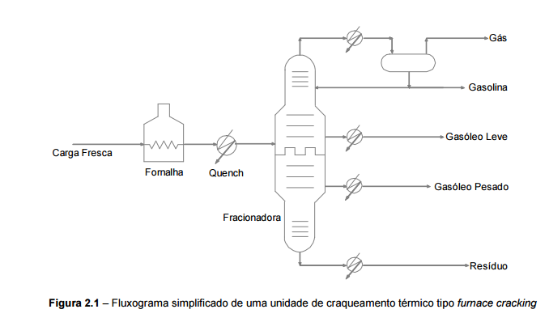
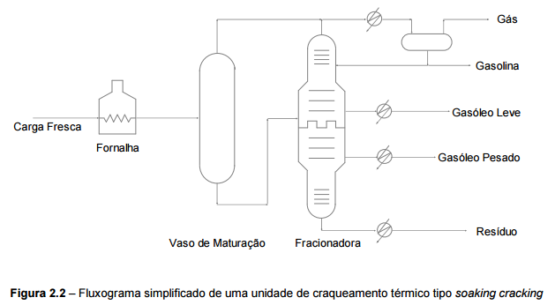
Engenharia de Projetos Industriais - Processo
Começando: Definição dos Processos a serem utilizados na planta industrial...
Alternativas Tecnológicas Disponíveis
Novas Tecnologias
(pesquisa , inovação)
Ex: Projeto Unidade Piloto de Coqueamento Retardado para o Cenpes
Notes:
2.1 – maior temperatura, maior consumo de óleo combustível, menor tempo de residência, menor conversão. Este tipo de unidade de craqueamento apresenta como vantagem a produção de derivados mais estáveis, não sendo necessário submetê-los a tratamentos posteriores, podendo ser utilizados diretamente em blends de combustíveis. Outra vantagem é o projeto da fornalha, que é dividida em duas zonas de aquecimento sendo mais flexível e de mais fácil limpeza dos tubos da fornalha.
2.2 – menor temperatura, menor consumo de óleo, maior conversão, etapa adicional na batelada- limpeza do vaso de matutação.

Slide 9
Engenharia de Projetos Industriais - Processo
Identificação dos Processos Aplicáveis: Este levantamento deve ser feito em função de:
Conhecimento da mistura de produtos. A mistura de produtos é definida pelo conjunto de tipos, dimensões, qualidade e quantidade de produtos a serem obtidos. A definição da mistura de produtos é feita com base nos dados de mercado, seguindo as diretrizes empresariais, sócio-econômicas e tecnológicas do empreendimento;
Conhecimento das matérias primas, energia e utilidades disponíveis;
Conhecimento do plano de produção;
Fluxograma básico, contendo as entradas de matérias primas e as saídas dos produtos, eventuais subprodutos e rejeitos;
Conhecimentos dos requisitos mínimos de qualidade e custos estabelecidos (custos de investimento e custos operacionais);
Conhecimento da localização do empreendimento ou instalação;
-Conhecimento dos requisitos gerais de segurança industrial, proteção radiológica, proteção ambiental etc, de acordo com as últimas revisões de normas técnicas pertinentes.

Slide 10
Engenharia de Projetos Industriais - Processo
Caracterização dos Processos Aplicáveis: Levantar e entender todas as informações disponíveis sobre os processos aplicáveis, possibilitando comparação e futura escolha (bibliotecas, visitas técnicas, consulta fabricantes e detentores de tecnologia, aquisição de pesquisa bibliográfica, etc) – ex: Thomson Reuters
Identificação dos padrões de qualidade de matérias primas, insumos, produtos e subprodutos;
Identificação dos modelos matemáticos e balanços de massa e energia;
Identificação da metodologia operacional e de controle de processo;
Identificação dos métodos de dimensionamento dos equipamentos;
Identificação de arranjos e fluxogramas de instalações existentes ou projetadas;
Identificação e caracterização dos parâmetros principais de unidades auxiliares e de apoio;
Identificação dos procedimentos operacionais, manutenção e de controle;
Obtenção dos procedimentos sobre custos de investimentos e custos operacionais.

Slide 11
Engenharia de Projetos Industriais - Processo
Seleção dos Processos Industriais:
Após o levantamento e a caracterização dos processos aplicáveis a cada unidade de produção da instalação industrial é possível a elaboração de uma análise técnico econômica para a definição de cada processo a ser utilizado.
Esta definição deve ser mostrada através de relatório de recomendações relativos aos itens até aqui descritos e as conclusões da análise executada

Slide 12
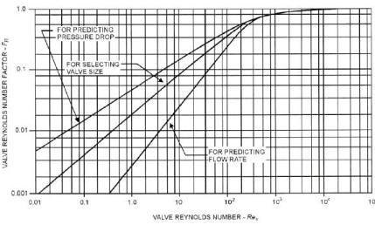
Engenharia de Projetos Industriais - Processo

Slide 13
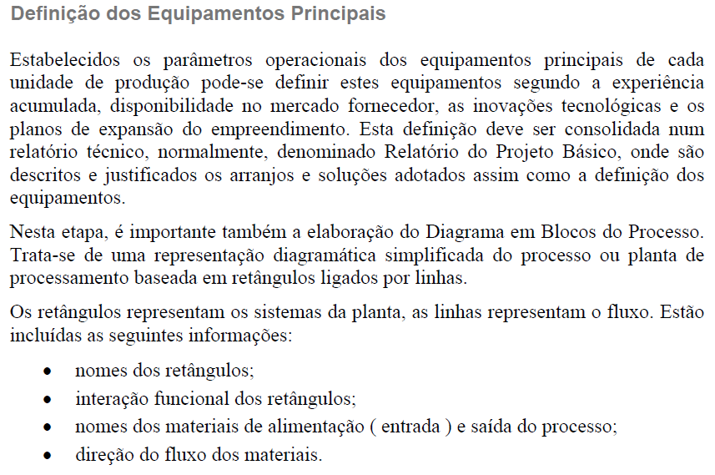
Engenharia de Projetos Industriais - Processo

Slide 14
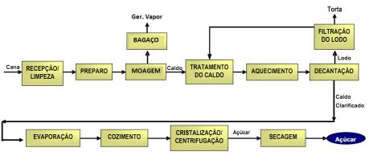
Engenharia de Projetos Industriais - Processo
Diagrama de Blocos de Processo

Slide 15
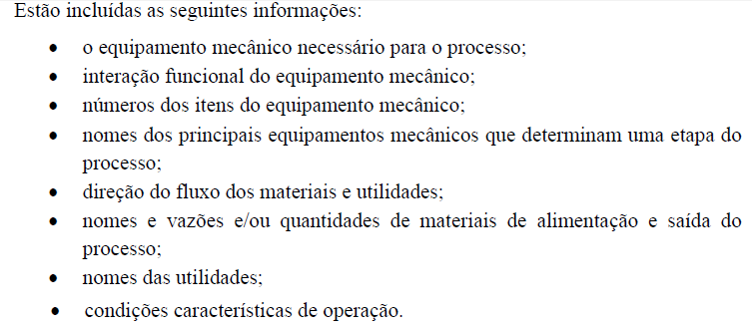
Engenharia de Projetos Industriais - Processo
Elaboração dos Fluxogramas de Engenharia (Process Flow Diagram - PFD)
Mais detalhado que o Diagrama de Blocos
Fundamental para o projeto – fonte de informação para as atividades das demais disciplinas

Slide 16
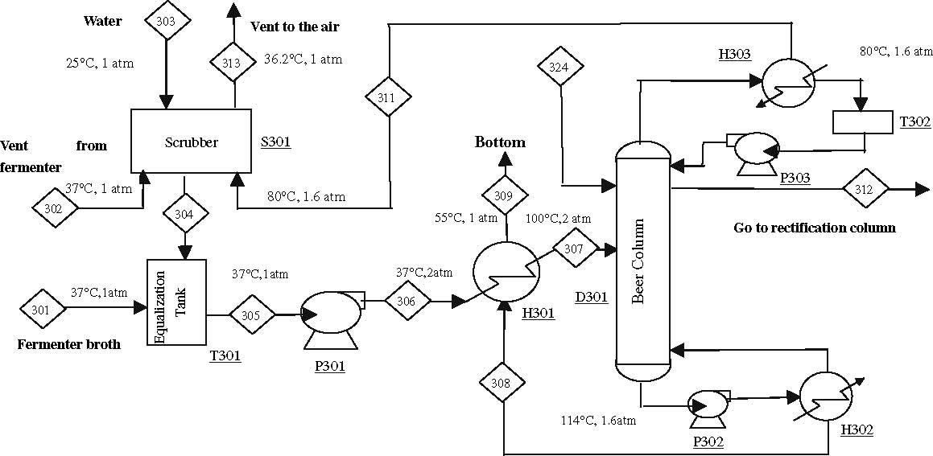
Engenharia de Projetos Industriais - Processo
Fluxograma de Engenharia - Process Flow Diagram – PFD
Cerveja

Slide 17
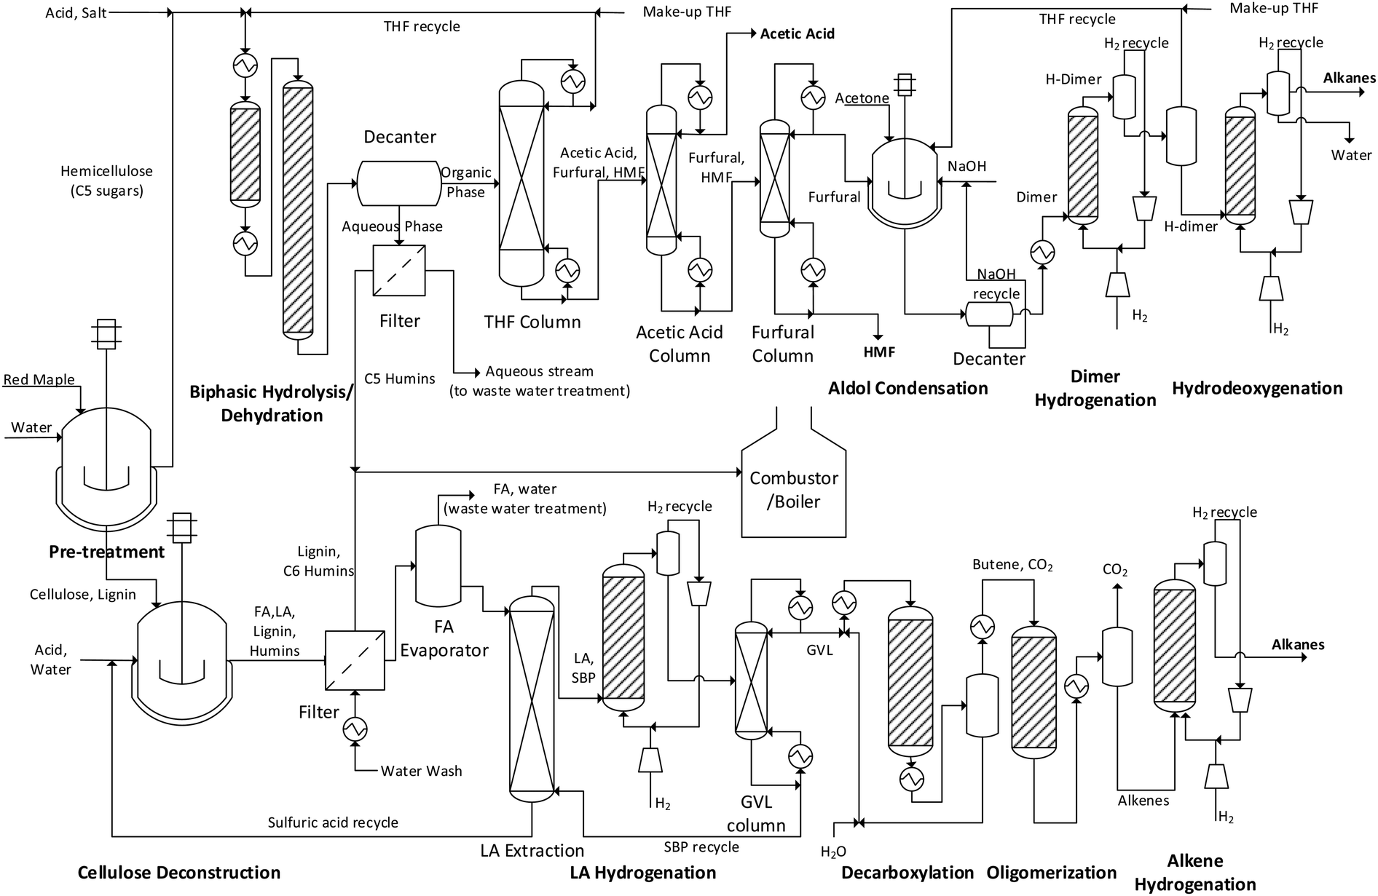
Engenharia de Projetos Industriais - Processo
Fluxograma de Engenharia - Process Flow Diagram - PFD

Slide 18
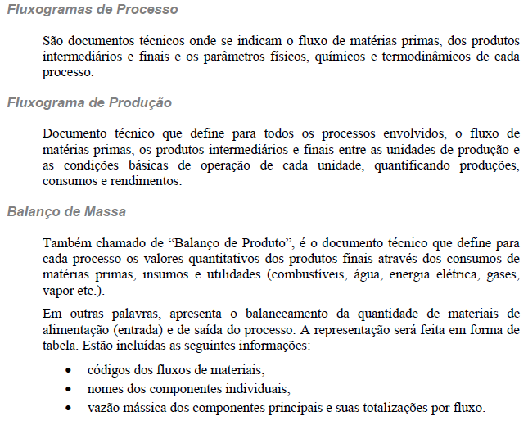
Engenharia de Projetos Industriais - Processo
Fluxograma de Engenharia - tipos e documentos necessários
PFD

Slide 19
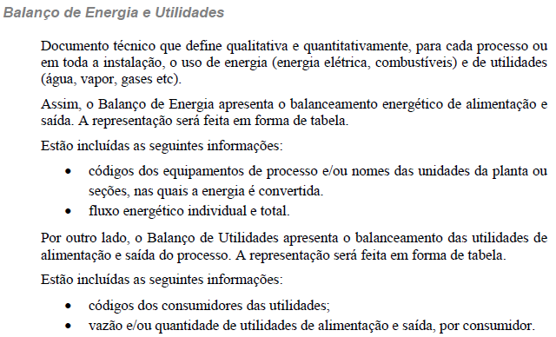
Engenharia de Projetos Industriais - Processo
Fluxograma de Engenharia - tipos e documentos necessários (continuação)
ENERGIA ≠ UTILIDADES lembrar das reações exotérmicas e endotérmicas

Slide 20
Engenharia de Projetos Industriais - Processo
Fluxograma de Engenharia - tipos e documentos necessários (continuação)
Fluxograma de Tubulação e Instrumentação ou Diagrama P&I (Process and Instrumentation/ Piping and Instrumentation Diagram).
Utiliza simbologia definida pela ISA e ABNT
Representa de forma esquemática: equipamentos, tubulações, instrumentos e malhas de controle e medição das variáveis de processo (temperatura, umidade, posição, vazão, pressão, peso, nível, densidade, pH, análise, espessura, velocidade, vibração, concentração, turbidez etc).
Diagrama de Blocos → PFD → P&ID

Slide 21
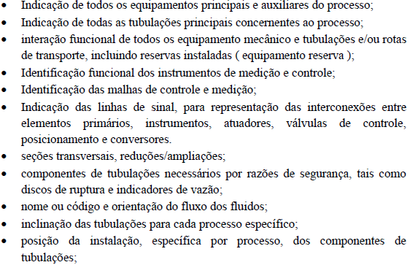
Fluxograma de Tubulação e Instrumentação ou Diagrama P&I (Process and Instrumentation/ Piping and Instrumentation Diagram).
O P&ID contém:

Slide 22
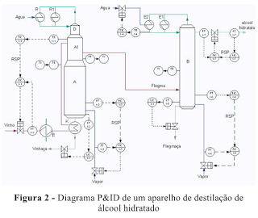
Fluxograma de Tubulação e Instrumentação ou Diagrama P&I (Process and Instrumentation/ Piping and Instrumentation Diagram).
O P&ID exemplos

Slide 23
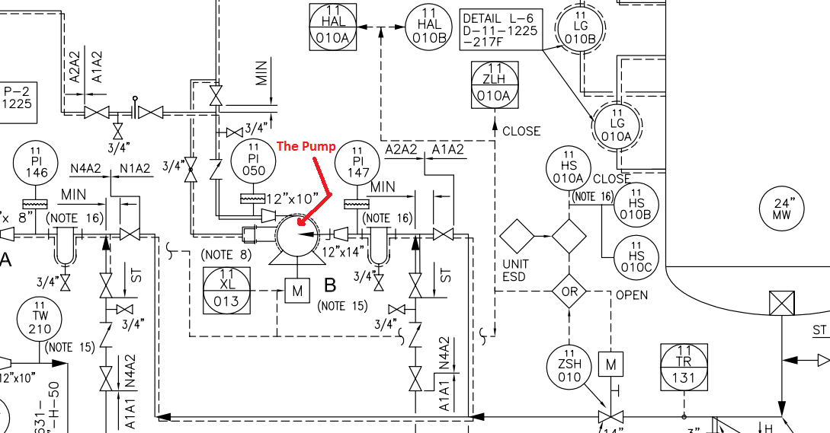
Fluxograma de Tubulação e Instrumentação ou Diagrama P&I (Process and Instrumentation/ Piping and Instrumentation Diagram).

Slide 24
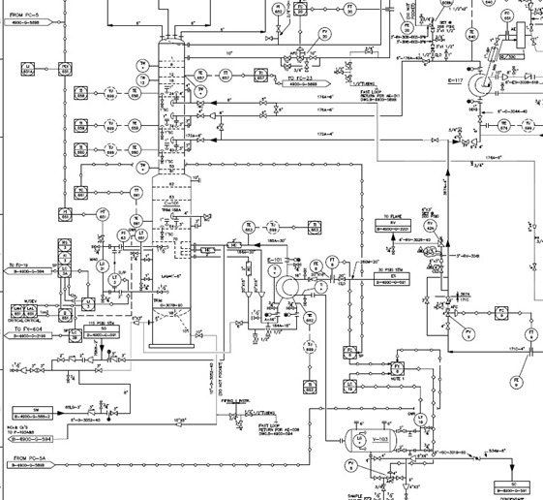
Fluxograma de Tubulação e Instrumentação ou Diagrama P&I (Process and Instrumentation/ Piping and Instrumentation Diagram).

Slide 25
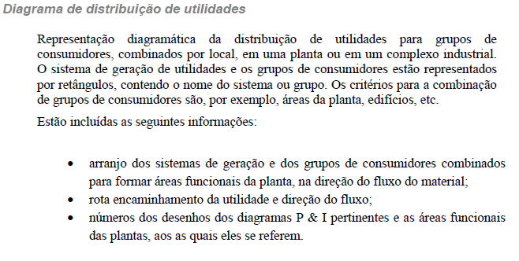
Engenharia de Projetos Industriais - Processo
Fluxograma de Engenharia - tipos e documentos necessários
O escopo de processo e utilidades pode ser dividido entre empresas diferentes.

Slide 26
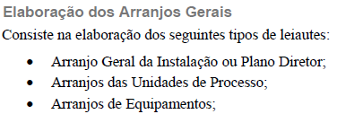
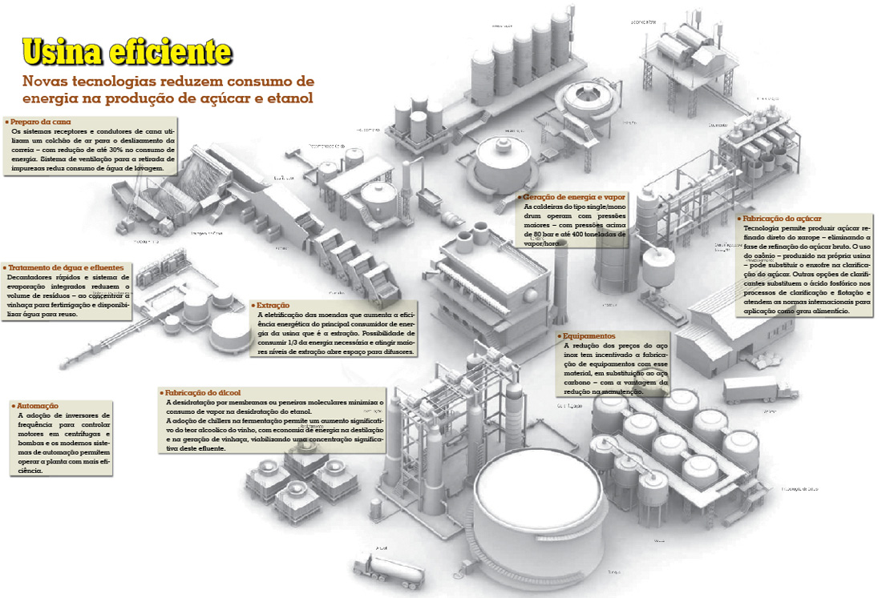
Engenharia de Projetos Industriais - Processo

Slide 27
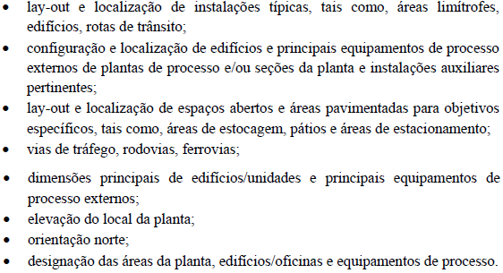
Elaboração de Arranjos – Plano Diretor ou Arranjo Geral
Vista da planta em escala
Coordenadas geográficas
Google Earth

Slide 28
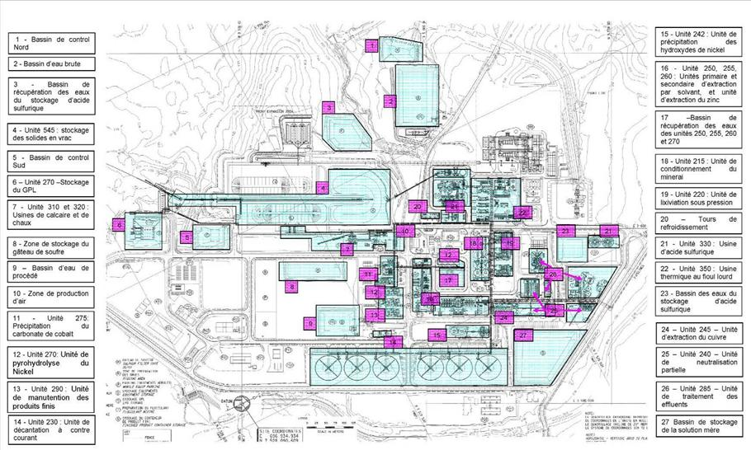
Elaboração de Arranjos – Plano Diretor ou Arranjo Geral

Slide 29
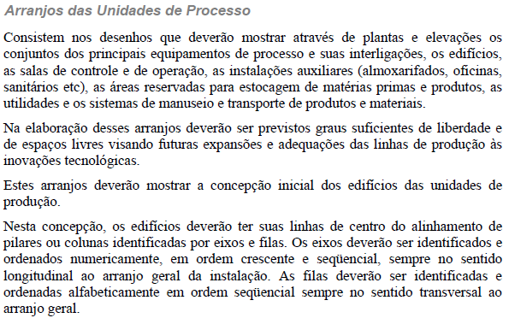
Engenharia de Projetos Industriais – Processo
Elaboração dos Arranjos

Slide 30
Engenharia de Projetos Industriais – Processo
Elaboração dos Arranjos

Slide 31
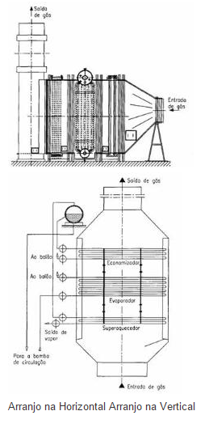
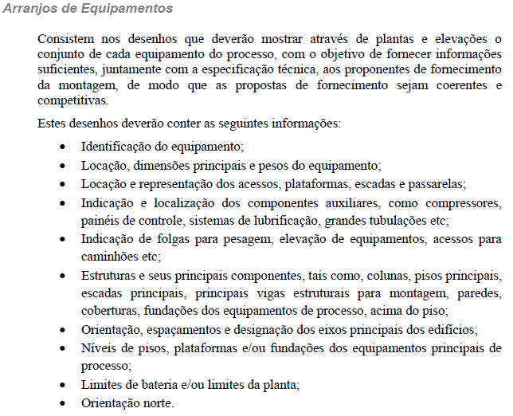
Elaboração dos Arranjos

Slide 32
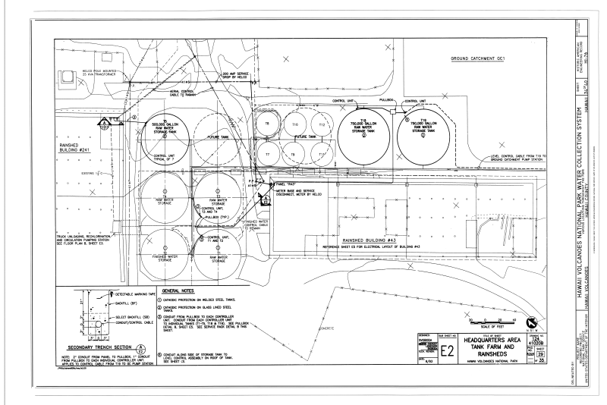
Elaboração dos Arranjos de Equipamentos

Slide 33
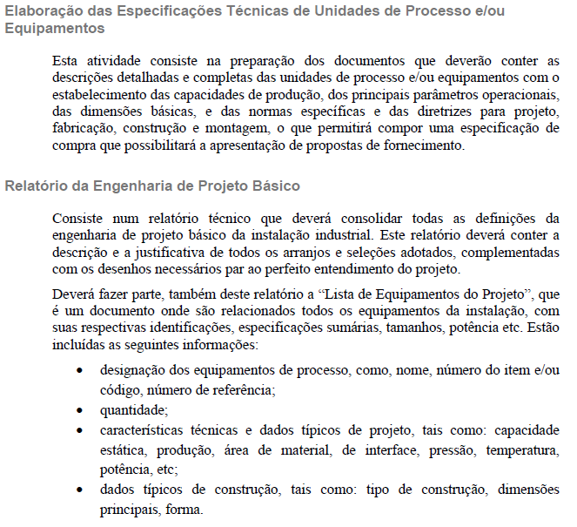

Slide 34
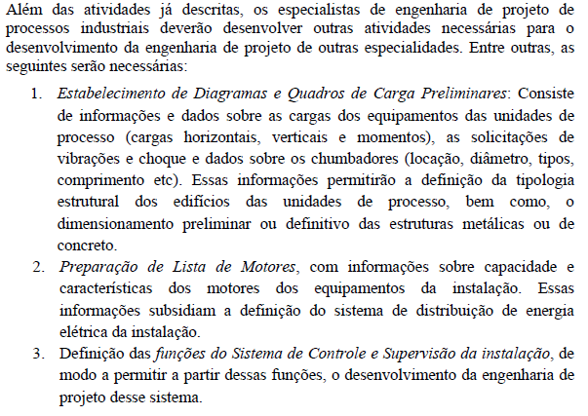
Engenharia de Projetos Industriais – Processo
Outras Atividades

Slide 35
Engenharia de Projetos Industriais – Processo
FLUXO DE INFORMAÇÕES – Ver apostila (pg 124)
Projeto Conceitual: guia para desenvolvimento – Ver apostila (pg 126)
Projeto Básico: guia para desenvolvimento – Ver apostila (pg 132)
Projeto Detalhado: guia para desenvolvimento – Ver apostila (pg 140)

Slide 36
Engenharia de Projetos Industriais – UTILIDADES
SISTEMAS DE UTILIDADES
ETA/ETE
Utilidades Industriais :
Energia Elétrica
Água
Combustível
Vapor
Ar comprimido
Efluentes Industriais
O₂, N₂, CO₂
Sistema de Ar Comprimido
Sistema de Água de Resfriamento
Energia Elétrica
Sistema de Refrigeração, Amônia, Água e Etanol
CO2
Área de Processo
Terceirizado
Energia Elétrica e Vapor
Combustível
Área de Envase

Slide 37
Engenharia de Projetos Industriais – UTILIDADES
As áreas usuárias (processo) precisam das utilidades :
Com Qualidade
Na Quantidade Certa
Dentro do tempo requerido
Com custos compatíveis
A engenharia de Projetos de Sistemas de Utilidades é desenvolvida:
Através de equipe Multidisciplinar
Buscando melhor solução técnica
Menor Custo Benefício (CAPEX e OPEX)
Com custos compatíveis
Ar comprimido – mecânica de equipamentos, mecânica arranjo, tubulação, elétrica e automação industrial

Slide 38
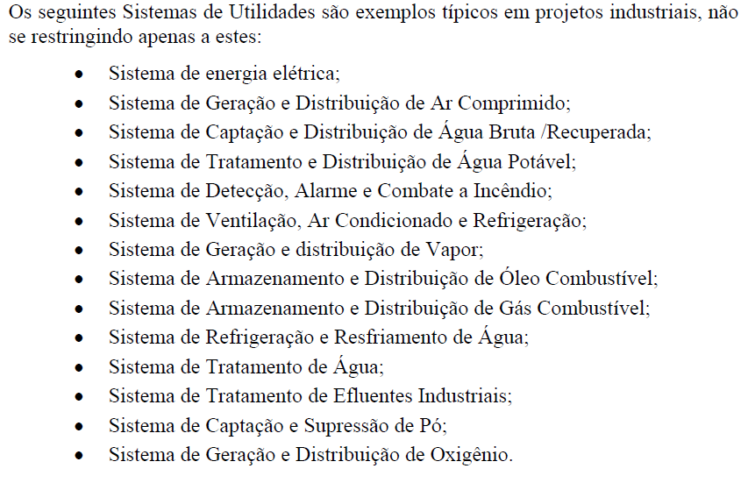

Slide 39
Engenharia de Projetos Industriais – UTILIDADES

Slide 40
Engenharia de Projetos Industriais – UTILIDADES
Sistemas de Água
Os sistemas de água de uma instalação industrial, de um modo geral, podem
compreender as seguintes partes:
Sistema de Captação;
Sistema de Adução (transporte de água entre captação e tratamento);
Sistema de Tratamento;
Sistema de Armazenamento;
Sistema de Distribuição;
Sistema de Refrigeração e Resfriamento de Água

Slide 41
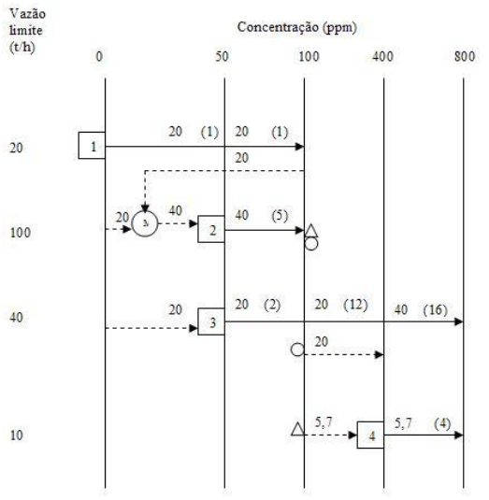
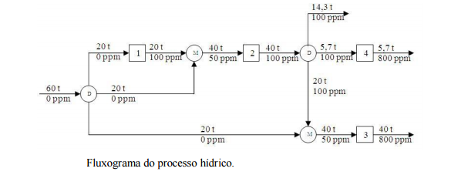
Engenharia de Projetos Industriais – UTILIDADES
Sistemas de Água
DFA – Diagrama de Fontes de Água

Slide 42
Engenharia de Projetos Industriais – UTILIDADES
Sistemas de Combustíveis (Recebimento, Armazenamento e Distribuição)
Combustíveis Sólidos (Carvão mineral, Coque, Lenha, Carvão não mineral, Rejeitos sólidos)
Combustíveis Líquidos (Combustíveis líquidos de petróleo, Combustíveis líquidos não-petrolíferos)
Combustíveis Gasosos (Gás natural, Gás natural liquefeito, Gás liquefeito de petróleo, Gás de gasogênio, Gás de óleos, Gás de alto-forno, Gás de coqueria, Gás de aciaria, Acetileno, Hidrogênio)
Sistema de Armazenamento e Distribuição de Óleo Combustível
Sistema de Armazenamento e Distribuição de Gás Combustível

Slide 43
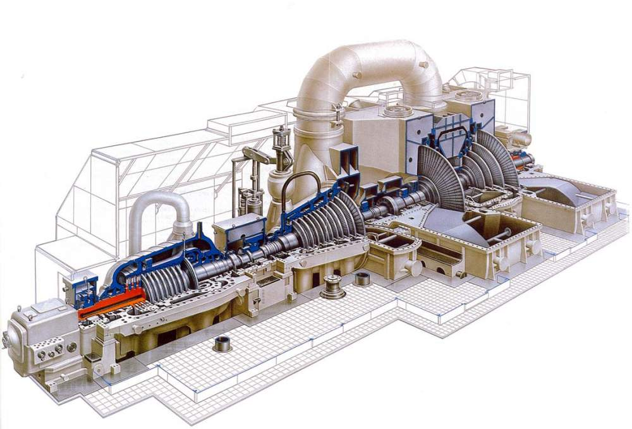
Engenharia de Projetos Industriais – UTILIDADES
Sistemas de Geração de Vapor
Vapor é utilizado para transportar energia e calor entre locais distantes da unidade industrial, podendo também gerar energia elétrica (turbina a vapor) e acionar máquinas.
Vapor Saturado (seco) e Vapor Superaquecido
O sistema contém:
Casa de caldeiras;
Elementos de aquecimento;
Tubulações de distribuição.
Estações de redução de pressão;
Purgadores, eliminadores de ar, válvulas de segurança, bombas de condensado, filtros e válvulas;
Notes:
maior parcela possível de calor latente existente no vapor.

Slide 44
Engenharia de Projetos Industriais – UTILIDADES
Sistemas de Geração de Ar Comprimido
Sistema responsável pela geração e distribuição de ar comprimido na planta industrial, por meio de compressores de ar, responsáveis pela captação do ar para compressão.
O Ar Comprimido é uma importante forma de energia, que em diversas atividades produtivas complementa ou substitui com vantagens a energia elétrica.
O Ar Comprimido está presente em mais de 90% das atividades produtivas e em quase 100% das industrias, nos hospitais, consultórios odontológicos, captação de água, tratamento de esgoto, sistemas automatizados em geral, construção civil, agricultura, aviação, navegação, siderurgia, limpeza , tratamento de superfícies, exploração mineral, transportes, brinquedos,. serviços de manutenção, tratamento de superfícies, escavação, prospecção mineral e petrolífera, exploração de petróleo e gases, etc.
Notes:
maior parcela possível de calor latente existente no vapor.

Slide 45
Engenharia de Projetos Industriais – UTILIDADES
Sistemas de Geração de Ar Comprimido
O Sistema é composto pela
Sala de Compressores e
Linhas de distribuição de ar comprimido.
Os equipamentos básicos estão relacionados abaixo:
Reservatório de ar comprimido;
Resfriadores intermediários e posteriores;
Separadores de umidade e condensado;
Purgadores;
Silenciadores;
Filtros de Sucção;
Desumidificadores para secagem total de ar, no caso de certas aplicações industriais especiais.
Notes:
maior parcela possível de calor latente existente no vapor.

Slide 46
Engenharia de Projetos Industriais – UTILIDADES
Outros Sistemas:
Sistema de Detecção, Alarme e Combate à Incêndio
Sistema de Ventilação, Ar Condicionado e Refrigeração (HVAC)
Sistema de Tratamento de Efluentes Industriais (Ex: TEBAR)
Sistema de Captação e Supressão de Pó (Ex. Filtros Manga – CSN)
Sistema de Geração e Distribuição de Oxigênio, Nitrogenio, CO₂ (Ex White Martins, Ambev)
Notes:
maior parcela possível de calor latente existente no vapor.

Slide 47
Engenharia de Projetos Industriais – Processo
Atividades da engenharia de projeto – Sistemas de Utilidades Ver apostila (pag 107, 108 e 109):
Elaboração do Balanço Energético
Definição dos Sistemas a serem Utilizados
Elaboração do Fluxograma de Engenharia de cada Sistema
Elaboração das Memórias de Cálculo
Elaboração dos Arranjos Gerais
Elaboração das Especificações Técnicas de Equipamentos
Elaboração do Relatório de Projeto Básico
Elaboração dos Desenhos de Detalhamento das Instalações
Desenhos de Planta, Seções e Detalhes
Lista de Linhas
Isométricos
Desenhos de Peças de Tubulações e Componentes não Padronizados
Desenhos de Suportes
Elaboração das Listas de Materiais
Outras Atividades

Slide 48
Engenharia de Projetos Industriais – Processo
FLUXO DE INFORMAÇÕES – Ver apostila (pg 109)

